Slide 1
圖書館語文學院
研究生利用教育
國立臺中科技大學圖書館

Slide 2
課程大綱
電子資源
整合查詢
辨識文獻類型
圖書館服務
1
2
3
4
5
Start
End
資料庫類型
與檢索技巧
實例操作：
找各類型資源
圖書館讓您的論文之路更輕鬆!

Slide 3
辨識文獻類型
  蒐集資料前先了解各種文獻類型
圖書
期刊
會議論文
學位論文

Slide 4
辨識文獻資料類型：圖書
辨識特徵：出版地、出版者、出版年
  愛莉諾. 達克沃斯，2004。 "多多益善" 傾聽學習者。北京：高等教育出版社。
作者，
出版年。
書名。
出版地：
出版者。
Notes:
當您手上的書目資料除了作者與書名之外，同時列有出版地、出版者與出版年時，大概就可以判斷這筆書目應是圖書資料。
若您想知道那一所圖書館蒐藏有這本書時，須以該書的書名、作者或編者查圖書館的館藏目錄。

Slide 5
辨識文獻資料類型：期刊文獻
特徵：書目列有卷號（vol或v.）期號（no或n.）、篇名、刊名、國際標準期刊號碼(ISSN)
注意：以期刊刊名進行館藏檢索(非篇名或作者名!)
書目範例：
  杜凱蕾，(2013)。English Exit Tests and Actional Effort among University English Majors英語畢業門檻的實施與大學英語系學生學習努力之分析，Hwa Kang English Journal， 19 ，53 - 86。
作者，
(出版年)。
期刊篇名，
刊名，
卷(期)，
頁數。
Notes:
凡是書目上列有卷號、期號、vol、no、v.、n.這些字眼時，多數是期刊文獻。查圖書館館藏目錄時，以期刊刊名查尋，而不以該篇文章的篇名或作者查尋。

Slide 6
辨識文獻資料類型：會議論文
特徵：通常在書目中會Conference、Proceedings、Meeting、Seminar、Symposium、Workshop、研討會、論文集等字眼
張保隆、謝寶煖、盧昆宏(1997)。品質管理策略與圖書館業務機能相關性之研究。在銘傳管理學院編，1997海峽兩岸管理科學學術研討會論文集(頁190-195)。台北市：編者。
Borgman,C.L.(1988).Human factors in the use of information systems: Research methods and results. In N. Tudor-Silovie,& I.Mihel,(Eds.), Information research: Research methods in library and information science(pp.139-165).London:Taylor Graham.
作者(年代)。
論文名稱。
在編者編，
論文集名稱(頁數)。
出版地：
出版者。
Notes:
會議論文的書目型態與圖書很相似，但通常在書目中會有Conference、Proceedings、Meeting、Seminar、Symposium、Workshop、研討會、論文集等字眼。圖書館處理會議論文的方式，大致分為二種：
當圖書處理
凡是含有會議名稱(或會議主題)、時間、地點、屆次、主辦單位等，表示此為會議論文集，當圖書處理，可以用會議名稱或論文集名稱查尋圖書館館藏目錄。
當期刊處理
若該會議有特定名稱，固定的出版週期，連續性發行，而且含有卷期號及出版年時，表示為定期性刊物，當期刊處理。如：Proceedings of the Cambridge Philosophical Society、Proceedings of the IEEE即為會議論文集當期刊處理的例子。可以用會議名稱當作者或用論文集名稱當書名查尋圖書館館藏目錄，或利用聯合目錄查尋各單位館藏情況

Slide 7
辨識文獻資料類型：學位論文
凡書目列有 “Dissertation”為博士論文，”Thesis” 為碩士論文。 欲取得原文，應以論文名稱或論文作者查詢。
林義舜(2007)。企劃TOEIC數位學習教材創造顧客價值之研究。未出版之碩博士論文，東海大學，台中市。
研究生(年代)。
論文名稱。
未出版之博(碩)士論文，
學校暨研究所名稱，
大學所在地。
Notes:
大學裡碩士、博士班畢業生，每學年均累積為數相當可觀的學位論文，是從事研究蒐集資料時所不可忽略的參考資源。
凡書目上列有「博士論文」、「Dissertation」者為博士論文；列有「碩士論文」、「Thesis」者為碩士論文。欲取得該學位論文原件，應以論文名稱或論文作者查尋圖書館館藏目錄。

Slide 8
資料庫類型與檢索技巧
  1. 資料庫類型：索摘、全文
  2. 檢索技巧：
  布林邏輯的應用、括號與雙引號、滾雪球

Slide 9
認識資料庫：索摘、全文
索引摘要型
全文型
利用關鍵字查詢，獲得文獻文章的書目資料，不一定可以直接下載全文。
利用關鍵字查詢，獲得文獻文章的書目資料，可以線上閱覽全文，但是使用權限，需視圖書館訂購範圍。
摘要型可以讓你在短時間之內了解文獻之內容，而全文型可以更了解詳細內容，是不是很棒!
Ex:
1 華藝線上圖書館
2.臺灣管理文獻與個案收錄庫
3 Science Direct
4 business source complete
Ex:
1 Journal Citation Reports
2 Web of Science--SCIE & SSCI

Slide 10
檢索技巧 (可用在資料庫的進階檢索!)
縮小檢索結果
擴大檢索結果
OR
AND
便宜的
好吃的
便宜的
好吃的
我要吃 “便宜的”或 “好吃”的便當
我要吃 “便宜的”又 “好吃”的便當
可利用之檢索技巧
NOT
雙引號“”
輸入“搜尋詞 ”
可查到完全符合且含有該字詞的結果
便宜的
好吃的
括號()
括號()設定關鍵字之間的優先順序，常用於西文資料庫
我要吃 “不便宜的”且 “好吃”的便當

Slide 11
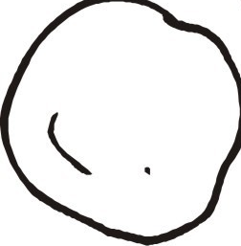


滾雪球(從文章所附的參考文獻找資料)
個體經濟學
總體經濟學
國際經濟學
經濟的發展
政治經濟學
生產成本效率
主流經濟學
通貨膨脹
經濟的發展
利用論文的參考文獻得知更多相關的資源

Slide 12
電子資源整合查詢
路徑
介面介紹
介面圖示說明
檢索方式：簡易、進階
語文學院相關資料庫
個人化服務、資源清單

Slide 13
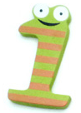
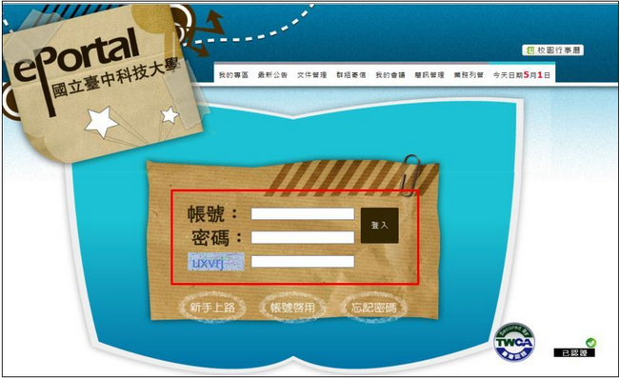
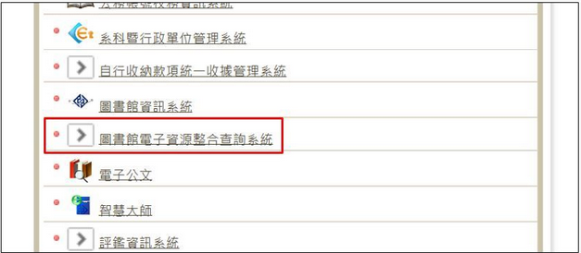
整合查詢路徑1：從eportal登入

Slide 14
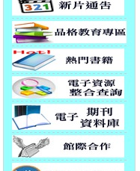
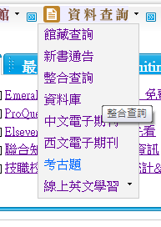
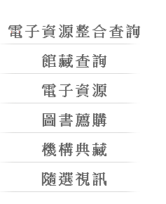
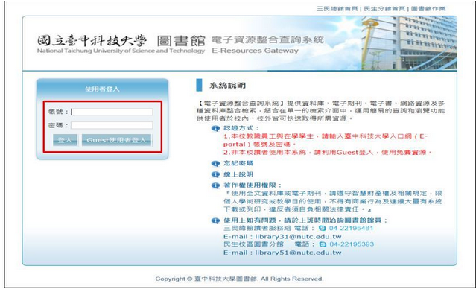
整合查詢路徑2&3：從總館/分館網站登入
2
3
三民校區
民生校區
登入帳號/密碼同本校E-portal

Slide 15
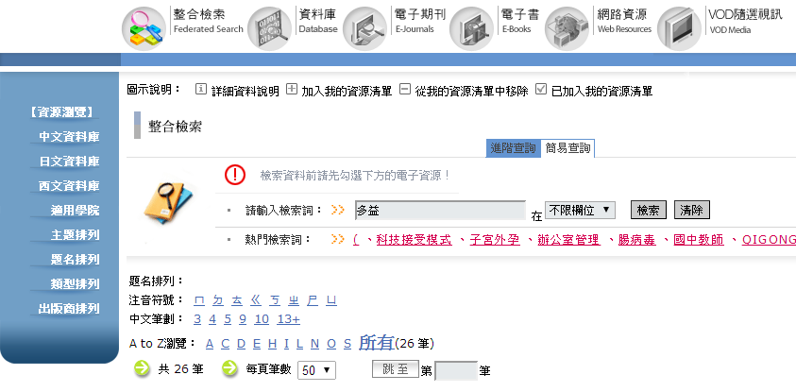
整合查詢系統介面介紹
整合查詢功能：
在校園IP範圍以外的地方使用圖書館電子資源
同時檢索多個資料庫時
各種種類資源
鍵入「關鍵字」等一次檢索多個常用電子資料庫，可自行勾選
瀏覽選單

Slide 16
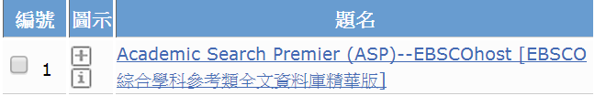
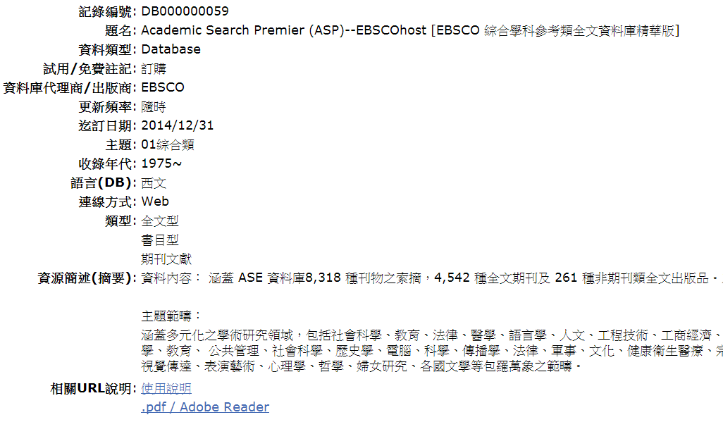
個別資料庫資訊說明
想看更多詳細的內容及資料庫的使用說明都可以點選”i”喔!!

Slide 17
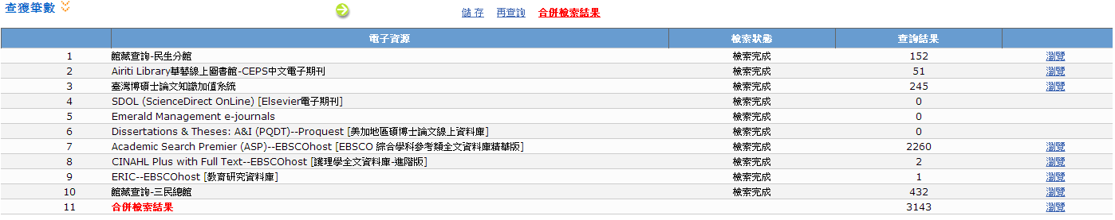
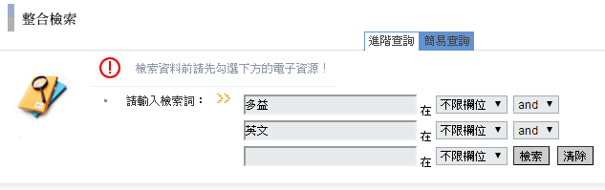
檢索方式：簡易、進階
簡易版
純粹利用簡易的關鍵字!!
檢索結果再點選個別資料庫，可再連到該資料庫中!!
進階版
多了布林邏輯式的搜尋方式!!
搜尋結果

Slide 18
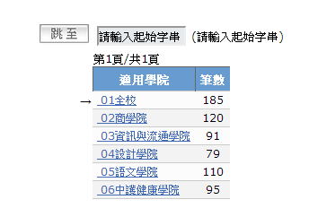
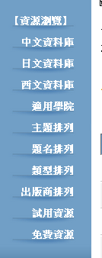
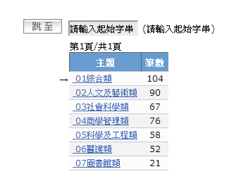
商學院相關資料庫

Slide 19
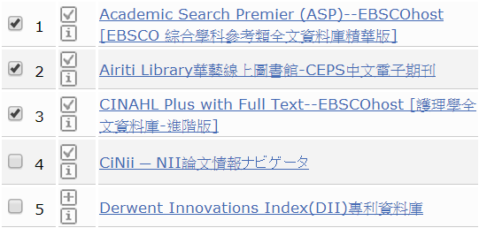
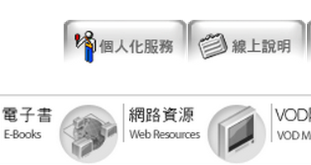
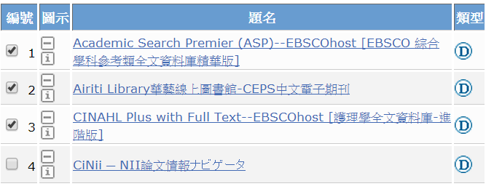
個人化服務、資源清單
已選取(加入”我的資源清單”)
未選取
點選 “-”後退出”我的資源清單”
我的資源清單

Slide 20
實例操作：找各類型資源
找書
找期刊
找特定主題
找學位論文
找報紙資料
其他

Slide 21
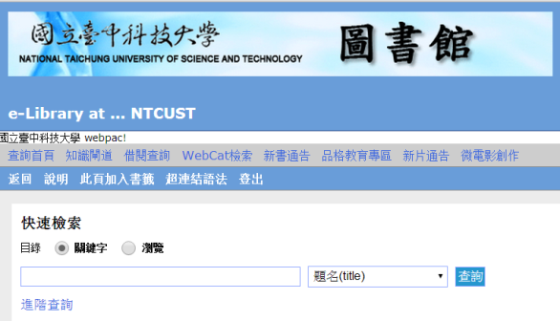
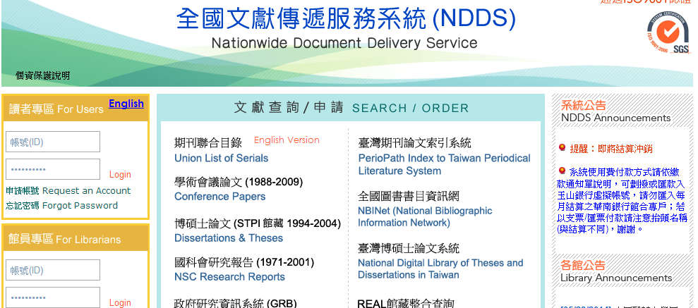
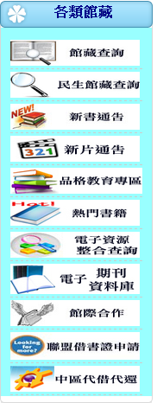
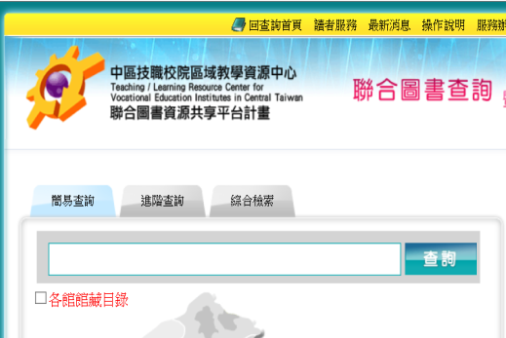
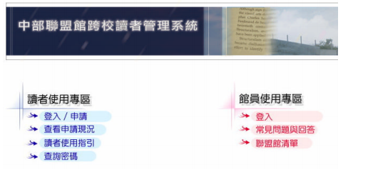
Search Practice(1) 找特定一本書
圖書館首頁左方可直接點!
館際合作 $
可找全國各單位藏書/文獻
館藏查詢(free)
可找校內紙本/電子書
中部大學&技專聯盟(free)可找中部大學/技專館藏
需親至對方圖書館
代借代還 (free)
可找中部技專館藏

Slide 22
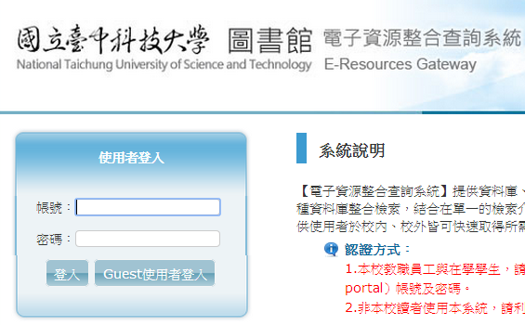
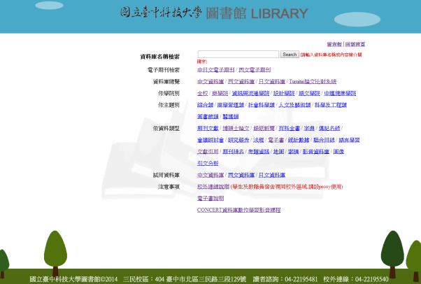
Search Practice(2)找特定一篇文獻
可一次檢索多個資料庫!
圖書館首頁左方可直接點!
找電子全文
找紙本期刊文章
整合查詢(free)
可找電子全文
館藏查詢(free)
可找本館紙本期刊
電子期刊資料庫(free)可找電子全文
館際合作 $
可找全國各單位文獻

Slide 23
Search Practice(3)找特定的主題
開始
優先使用!
本館館藏查詢
(可查：紙本書、電子書、
紙本期刊、視聽)
電子資源整合查詢系統
(可查多個資料庫的資料)
其他網路資源
關鍵字
依各系統檢索方法查詢
(善用：AND OR NOT)
關鍵字
否
檢索結果
符合所需
否

Slide 24
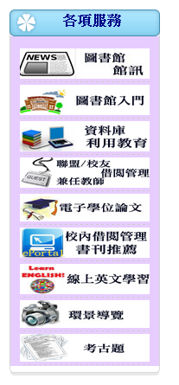
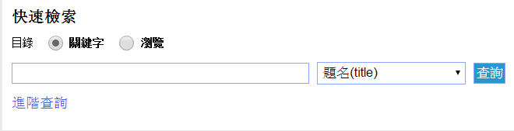
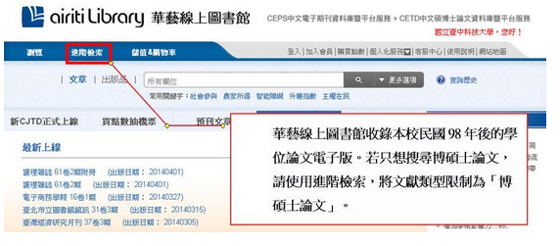
Search Practice(4)找學位論文
校內
館藏查詢：找校內紙本論文
華藝線上圖書館：
找校內有授權的電子論文(民98年後)
校外
臺灣博碩士論文知識加值系統
(收錄全國碩博士論文，部分提供全文)
透過館際合作等取得特定論文全文
(適用於無法自臺灣博碩士論文知識加值系統取得全文)

Slide 25
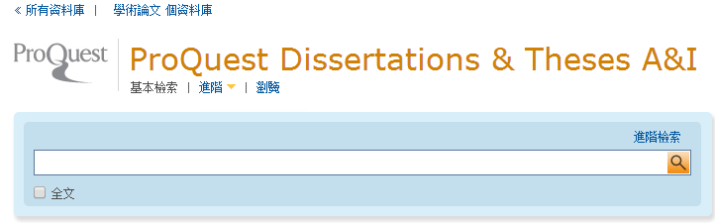
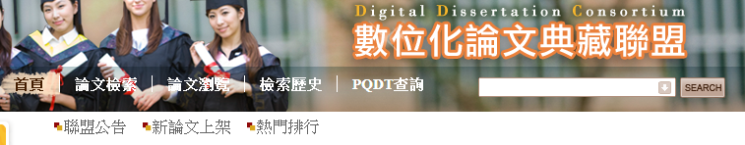
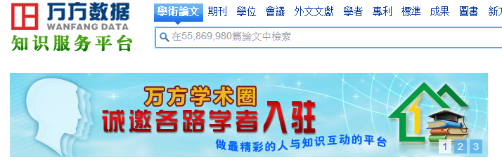
Search Practice(4)找學位論文
美加地區碩博士論文資料庫
只有書目,無全文, 1997年以後已數位化的論文可以免費瀏覽前24頁
數位化論文典藏聯盟(DDC)
萬方數據庫(全文)
含西文論文逾16萬本，主題包含商學、社會科學、工程學等
主題包含人文、社會科學、自動化與計算機、電子與電信、建築與環境

Slide 26
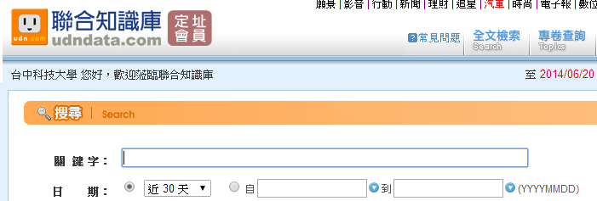
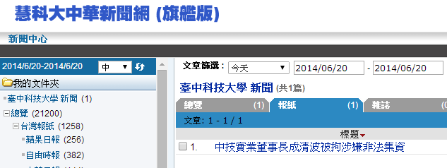
Search Practice(5)找報紙資料
全文報紙資料庫
(聯合知識庫udndata)
提供聯合報系之新聞
慧科大中華新聞網(WiseNews)
每日提供中國、台灣、澳、星、馬之新聞資料

Slide 27
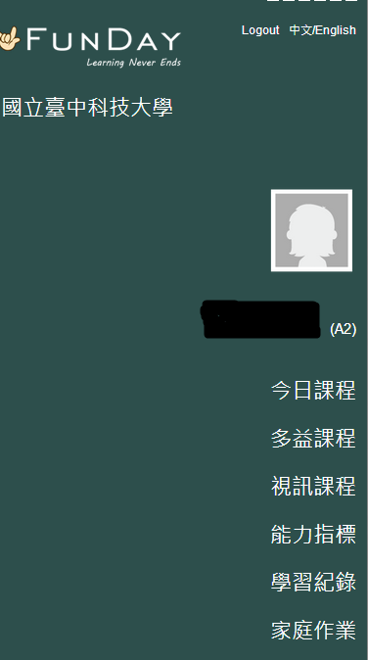
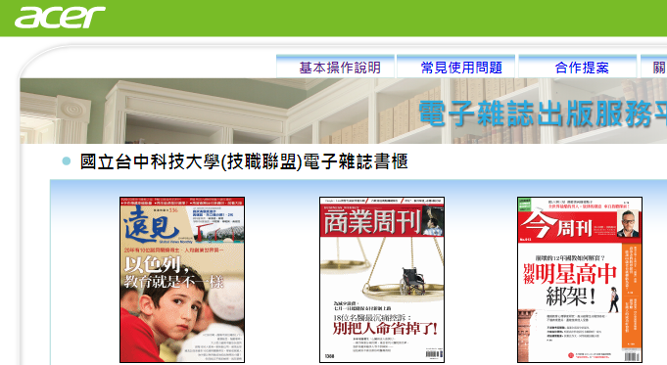
語言學習工具(圖書館首頁→線上英文學習)
FUNDAY英語多媒體互動學習平台
Acer Walking Library電子雜誌
空英、大家說英語、彭蒙惠、常春藤 …
eportal > 圖書館資訊系統 > FUNDAY英語多媒體互動學習平台

Slide 28

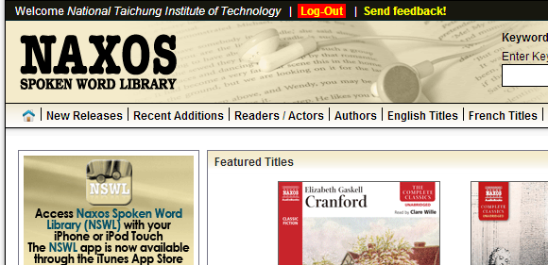
語言學習工具
空中英語教室
拿索斯線上有聲書
經典名著的有聲書

Slide 29
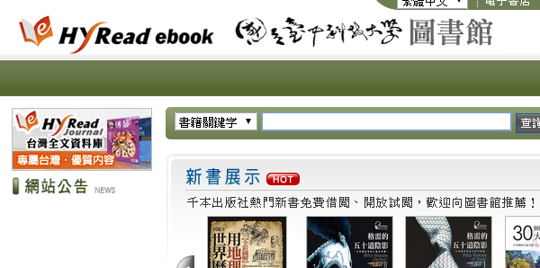
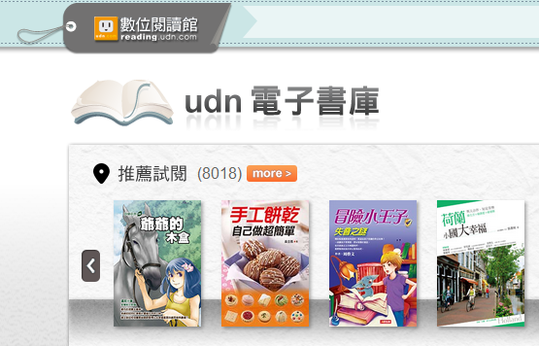
電子雜誌
Acer Walking Library電子雜誌
Hy Read ebook 電子圖書
提供15種一般雜誌 (同時上線人數3~5人)
提供118種雜誌
udn數位閱讀館電子雜誌
提供5種雜誌 (同時上線人數3人)

Slide 30
圖書館服務
此處介紹與研究生相關的圖書館服務!
掃描、影印、列印
研究小間
圖書館服務窗口
圖書館活動訊息來源

Slide 31
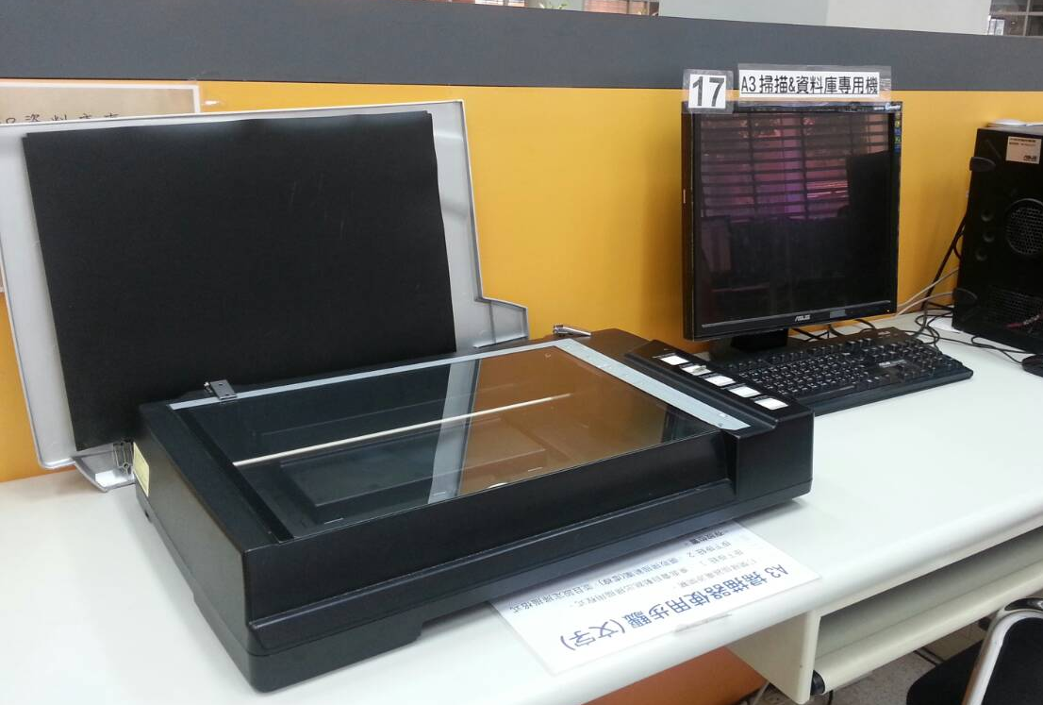
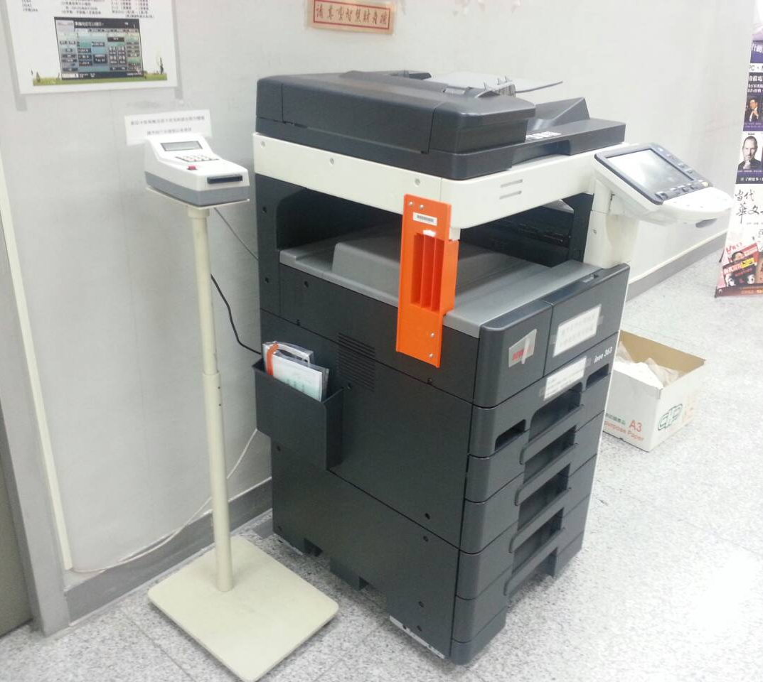
掃描、影印、列印服務
A3、B4及A4掃描服務(免費)
1F資訊檢索區有2 台掃描機
1F影印機含掃描功能!
我是掃描機((呵呵~~
我是影印機，我的姊妹列印機在檢索區，哈!
影印服務(付費)
影印、列印通用(卡)有100元及200元2種，影印一張1元。
卡片在櫃檯販賣，
舊卡換新卡有多5點的優惠喔!!!><

Slide 32
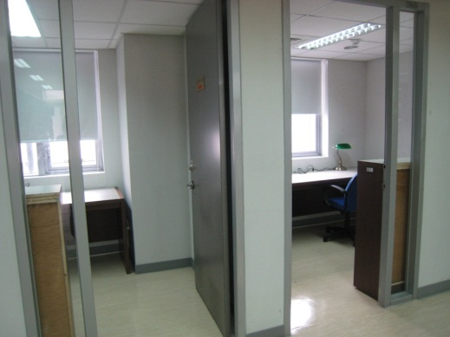

研究小間
大家好，我是研究小間，在10樓可以看到我喔!!!
使用規定
服務時間同本館開放時間。
每次借用最長以二個星期為限，若無人預約，可申請延長一次。
若核可時間2日內仍未至1樓流通櫃檯取鑰匙使用，將取消其預約資格。
填申請表申請(至「圖書館網頁-各式服務表單」下載或1F流通櫃台領取表單)。

Slide 33
圖書館各項服務窗口
想找館員問問題嗎?可以直接留在圖書館留言板，或打042219+分機號碼，就可以找到館員囉!
分機號碼一覽表：
總窗口/借還書 5460
捐書 5473
電子資源/校外連線 5481
審論文 5483 視聽 5466

Slide 34


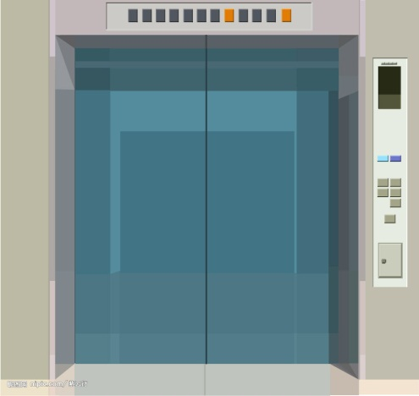
圖書館活動訊息來源
學校信箱可啟用 “自動轉寄Email”或 “過濾轉寄Email”的功能，將圖書館的信自動寄到常用信箱歐!
學校Email
FB一定要幫忙按讚!請大家請多多支持~!!!^^
電梯的公佈欄

Slide 35
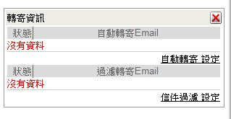
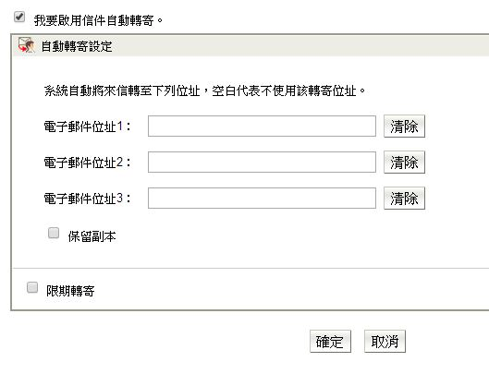
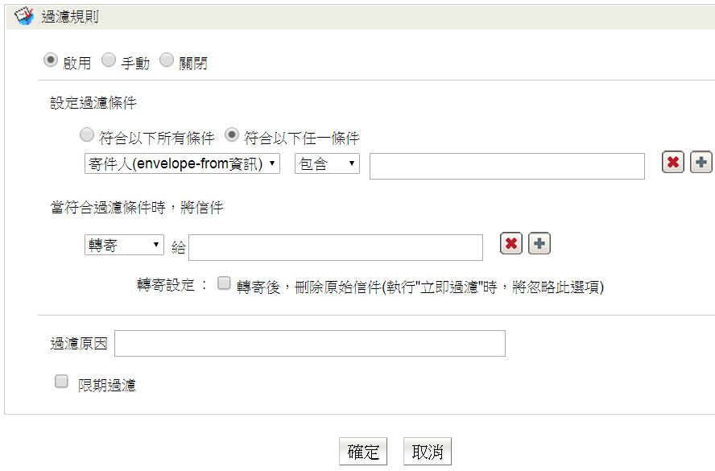
信件轉寄、過濾轉寄說明(是不是很方便)
sirsi@lib1.nutc.edu.tw以上是學校借還書的信箱可以把它設定在條件中喔!!!
填上常用的信箱地址
如要保留副本請勾選
選擇好條件會依照規則轉寄到常用的信箱

Slide 36



